Slide 1

Презентация к уроку
«Открытие новых знаний»
по окружающему миру
для 2 класса

Slide 2
Тема урока: «Город и село»
Учебник Плешаков А.А. Учебник. Окружающий мир, 2 класс, 1 часть. 2023 год издания. УМК «Школа России».
Pleshakov _A_A_Uchebnik_okruzh_mir_2_klass_1ch.pdf

Slide 3
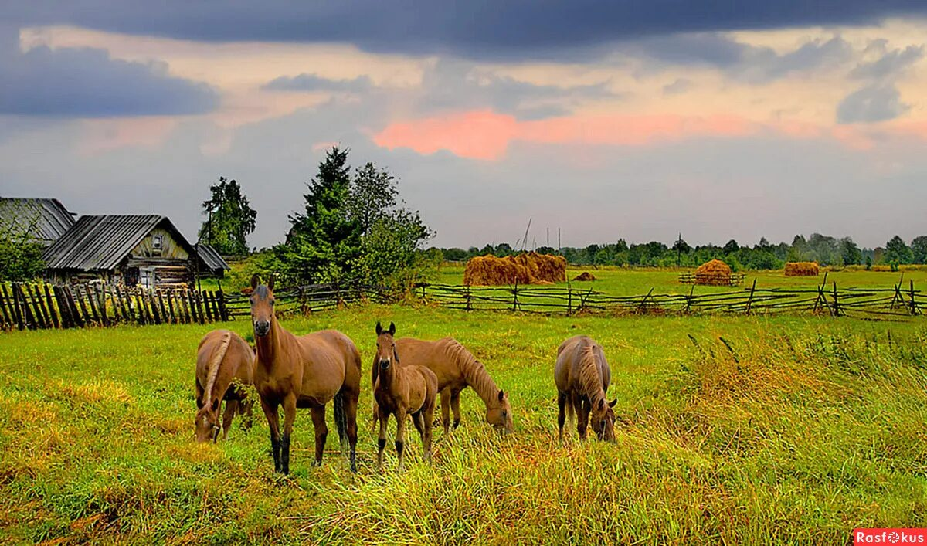
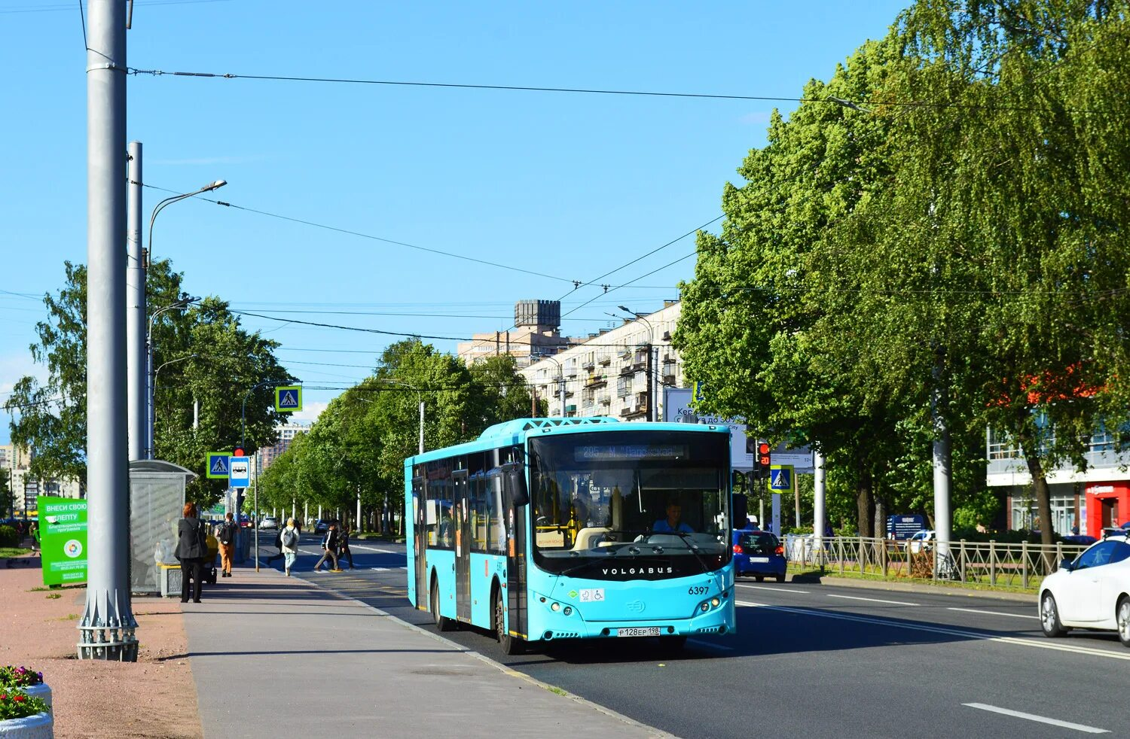
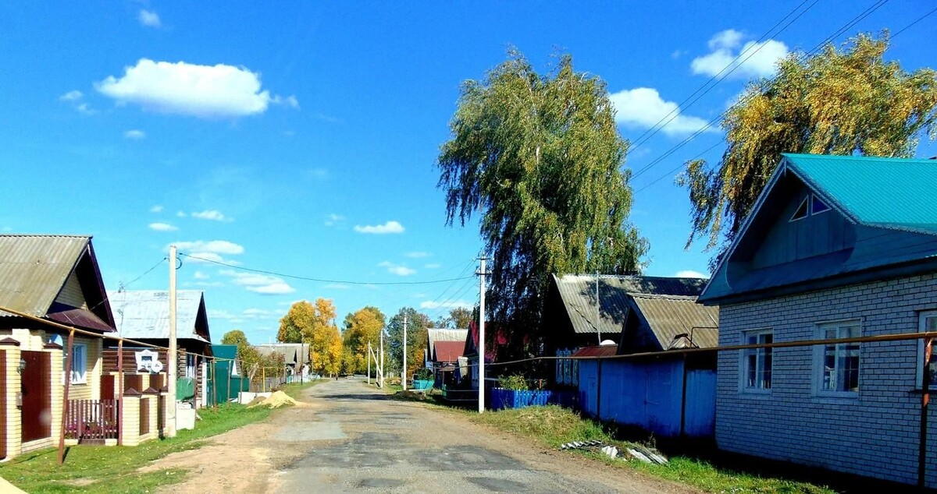
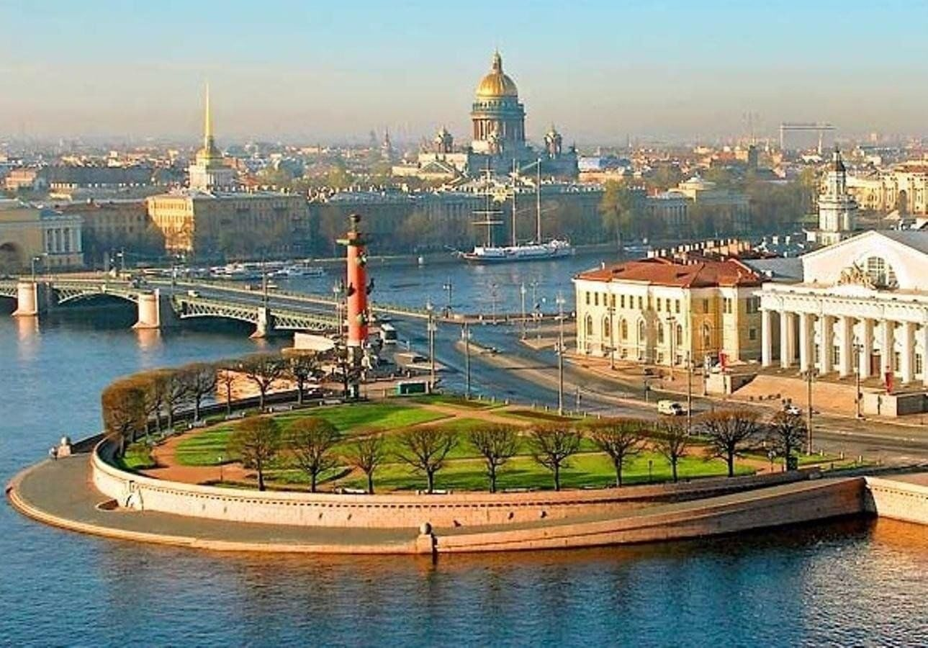
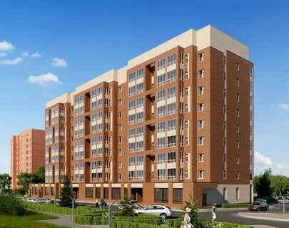
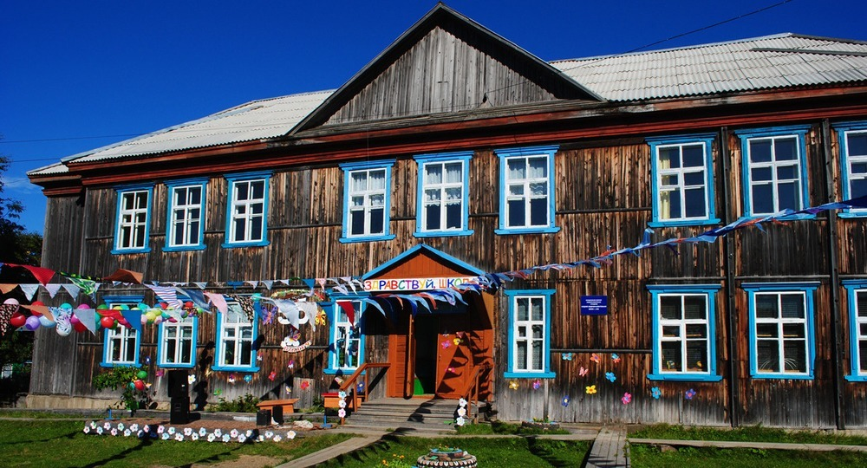
Г
Где изображён город, а где село?
1
2
3
Город: 2,4,5
Село: 1,3,6
4
5
6

Slide 4
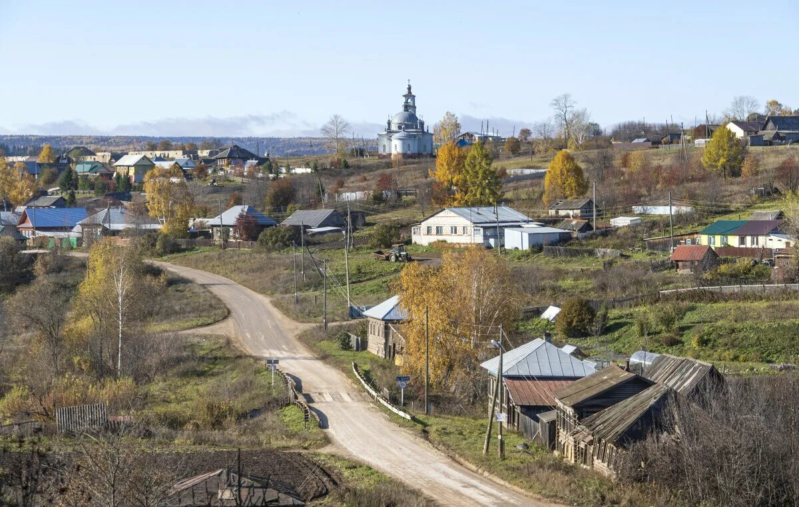
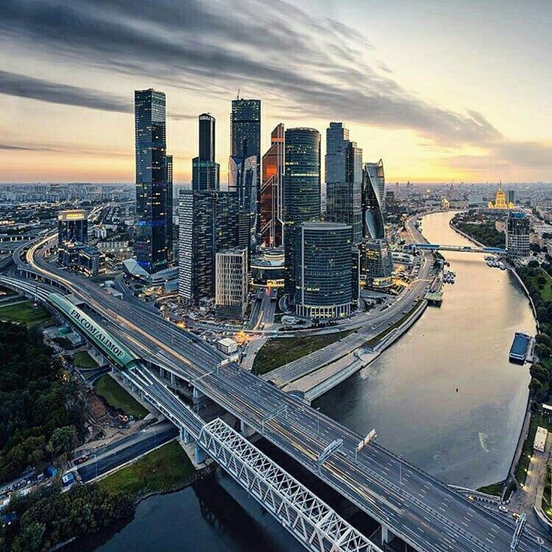
Подумайте, чем отличается город от села

Slide 5
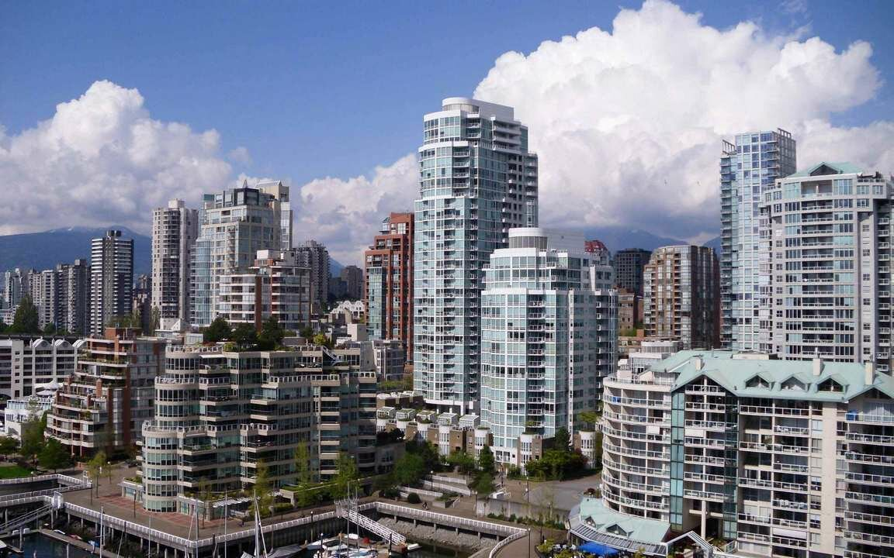
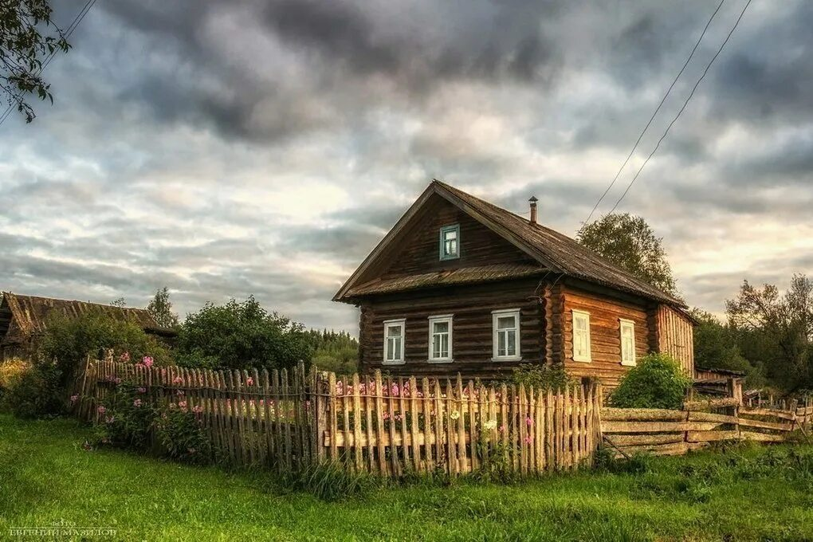
Чем отличаются дома в городе и селе?
Дома
Многоэтажные
дома из кирпича
Деревянные
частные дома

Slide 6
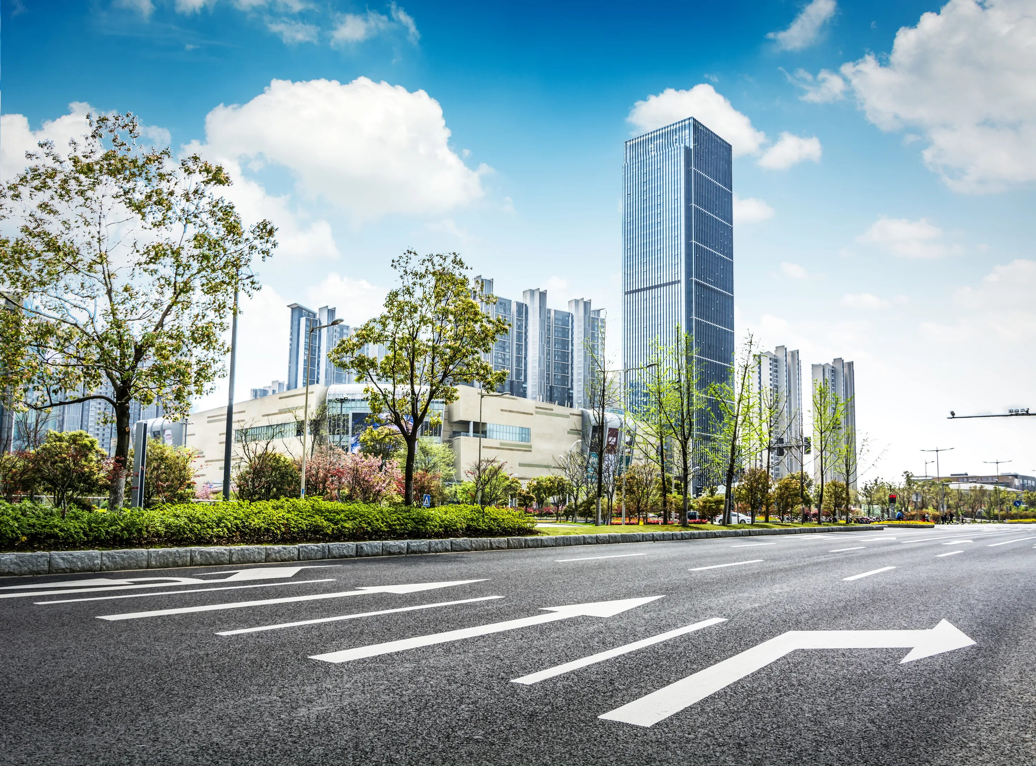
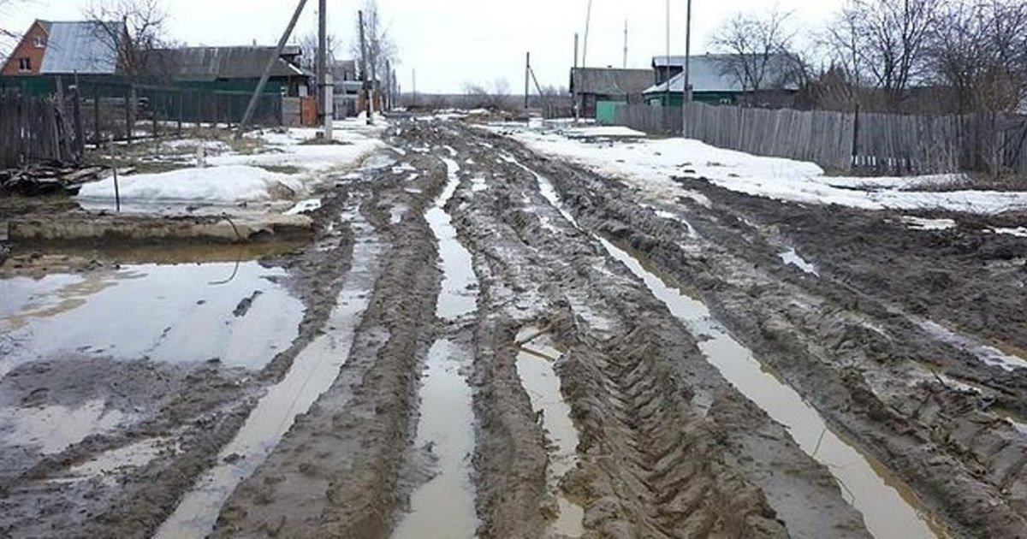
Чем отличаются дороги в городе и селе?
Дороги
Покрыты асфальтом
Просёлочные

Slide 7

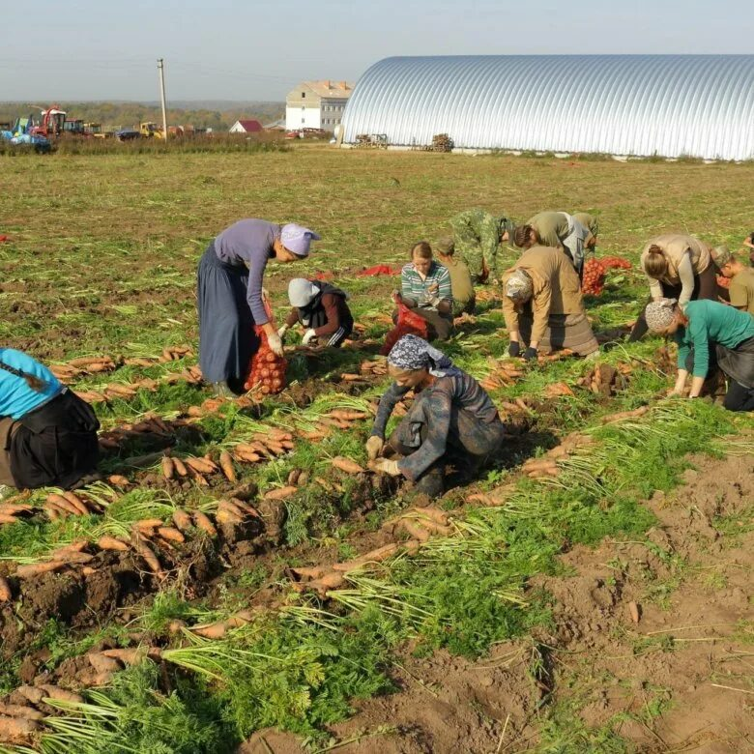
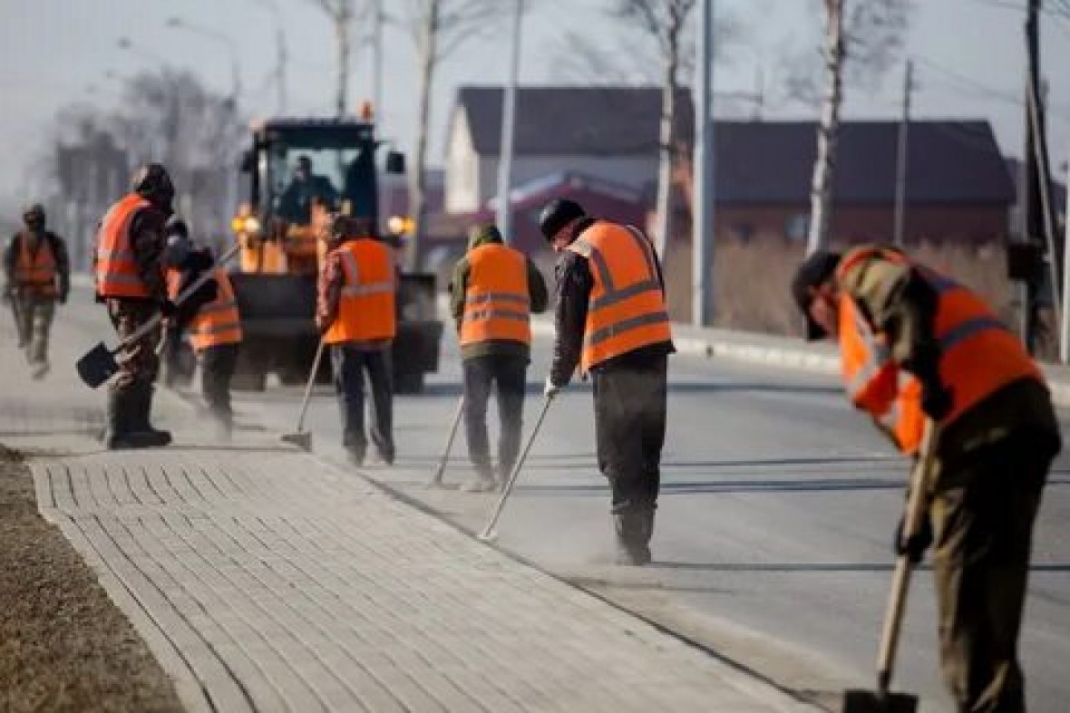
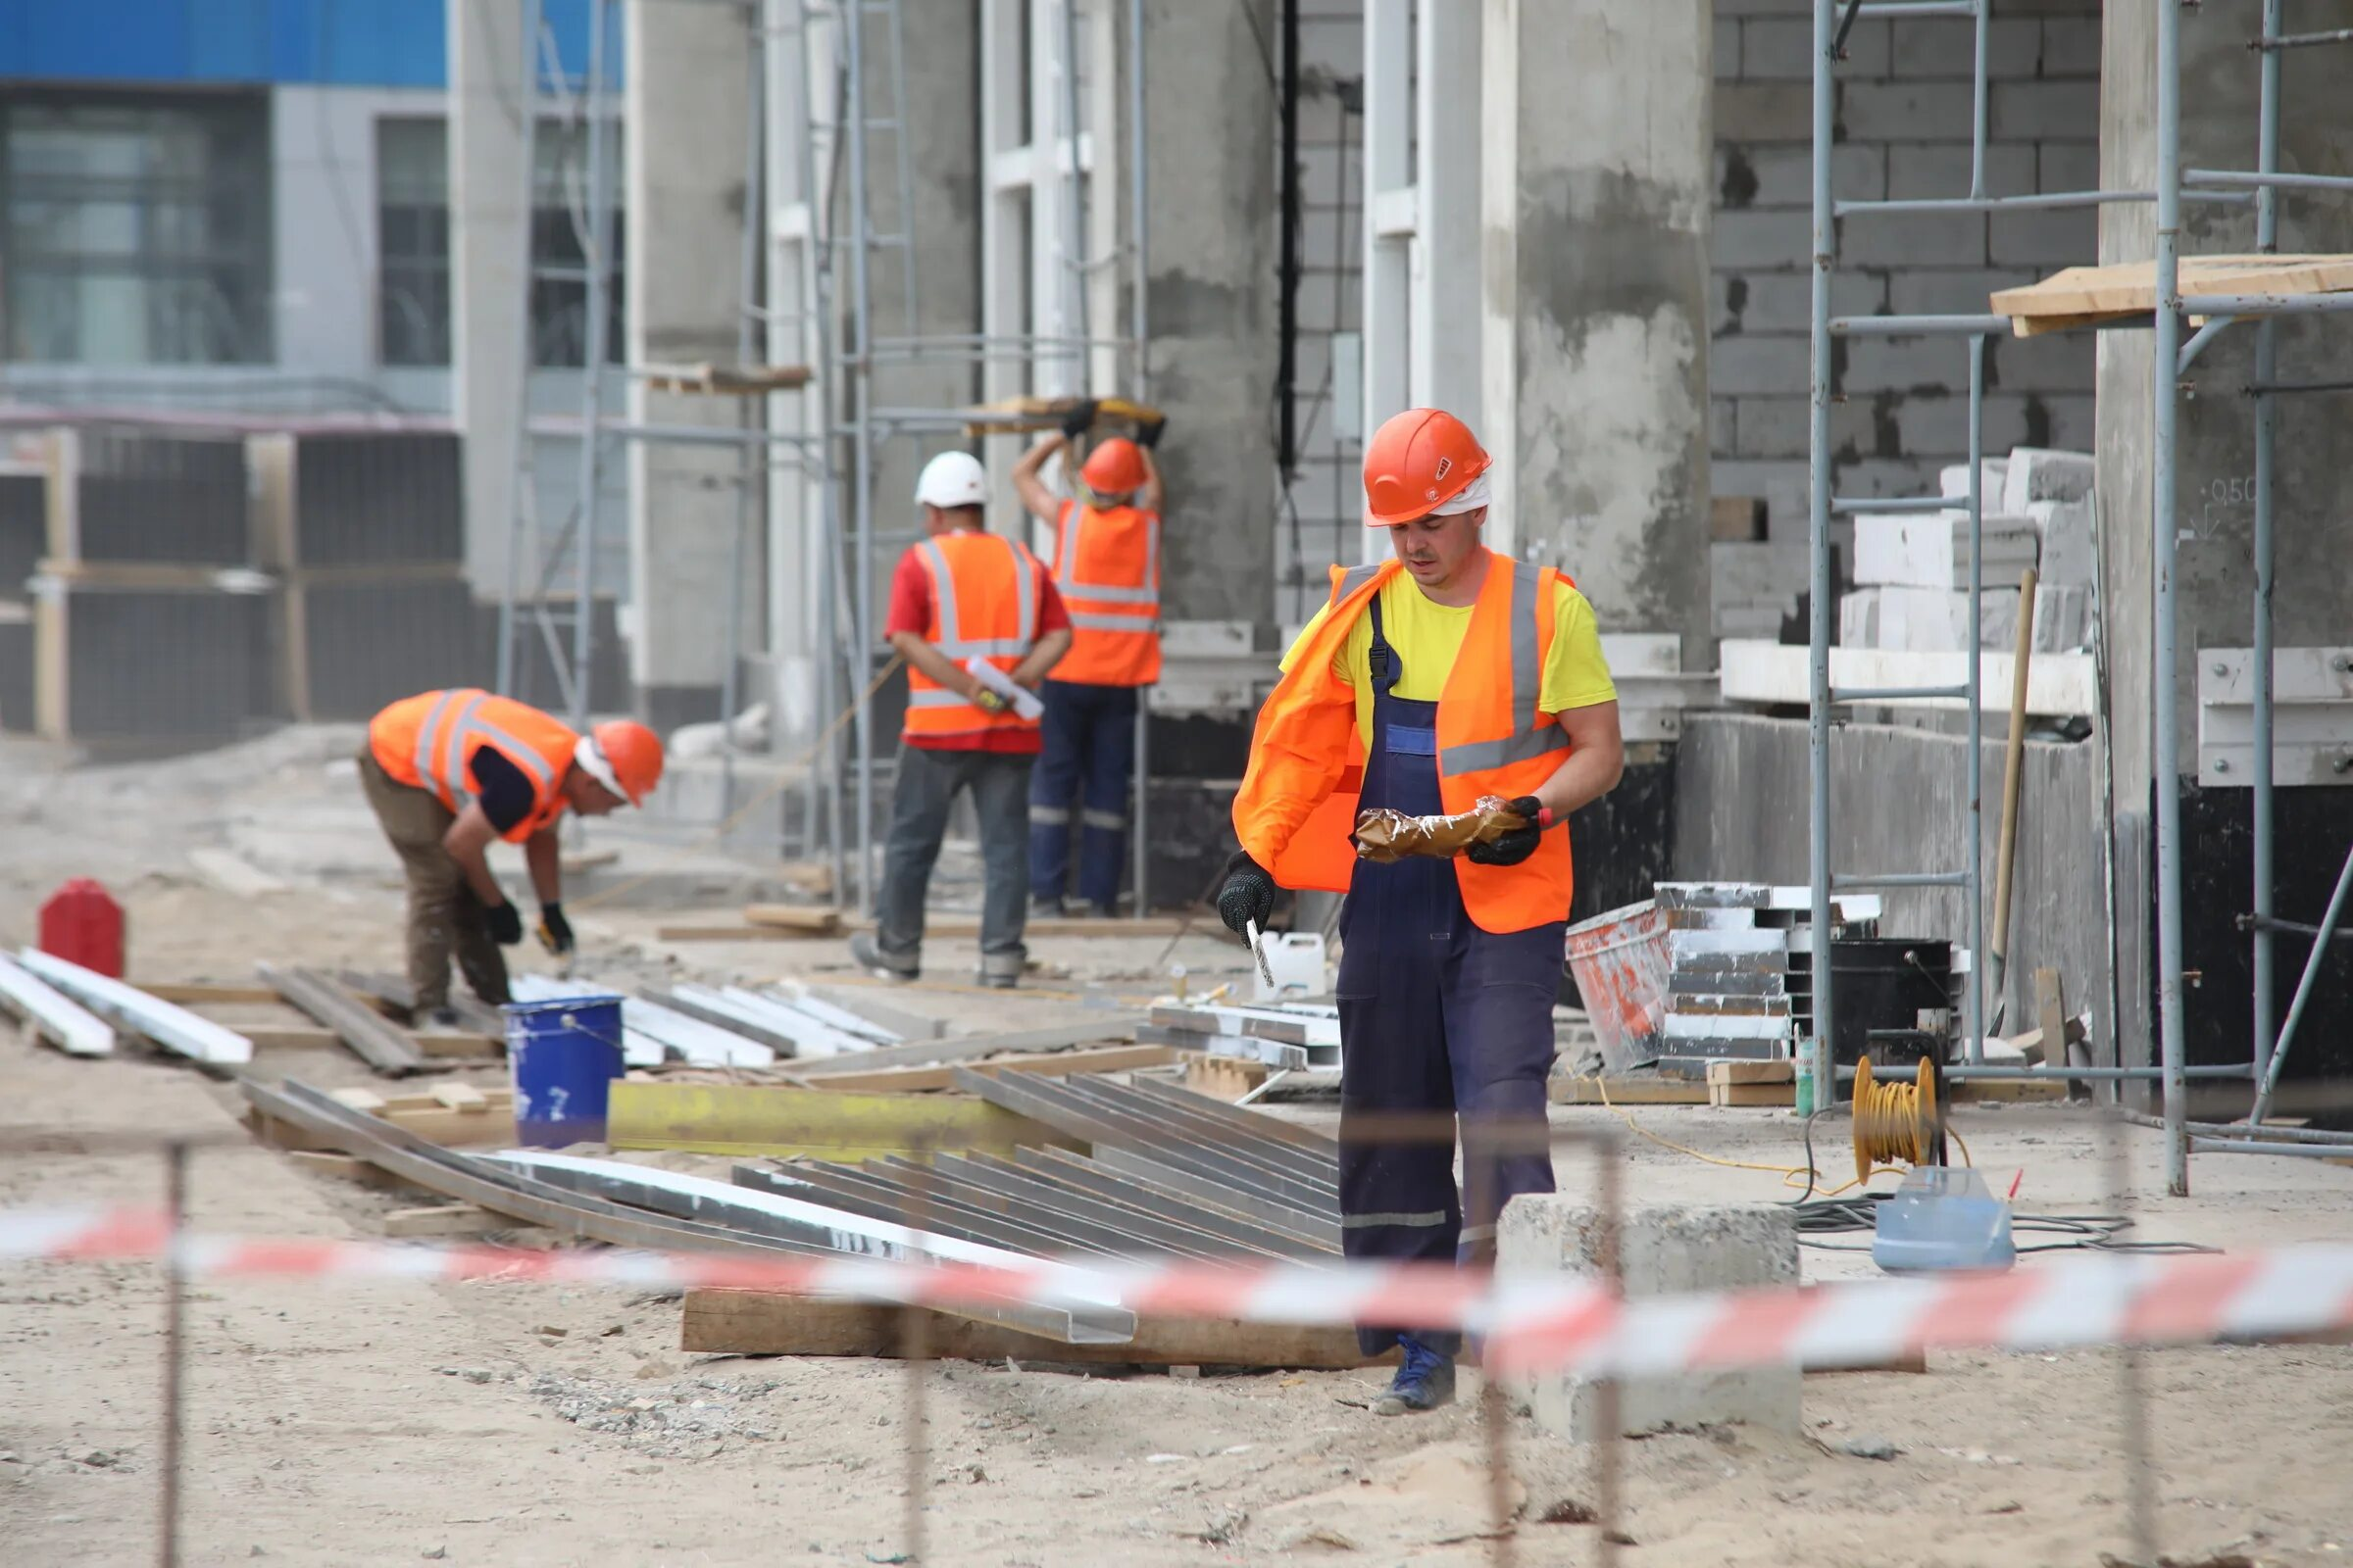
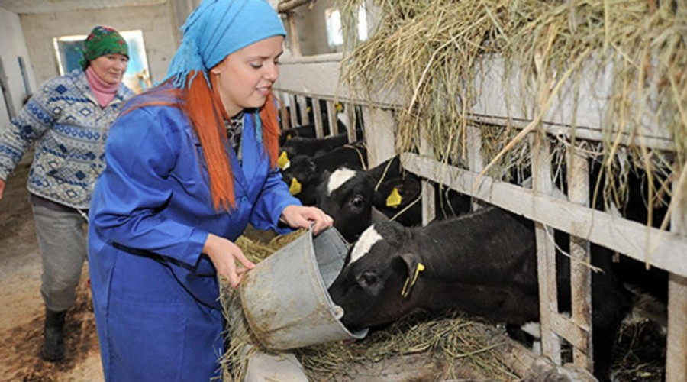
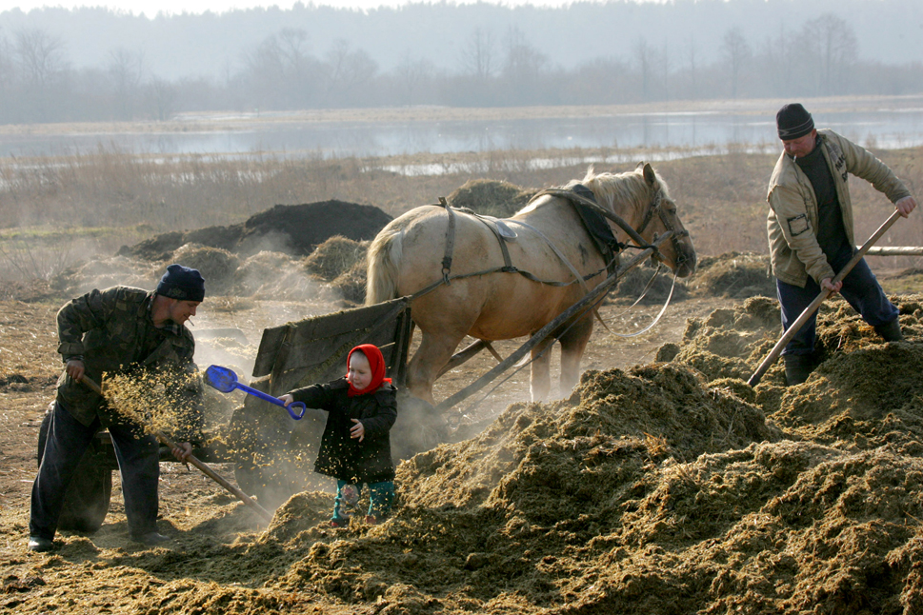
Чем занимаются жители?
Городские
Сельские

Slide 8
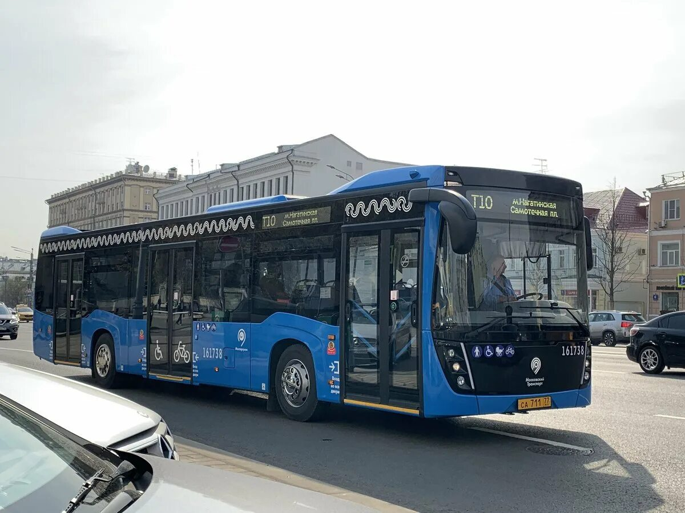
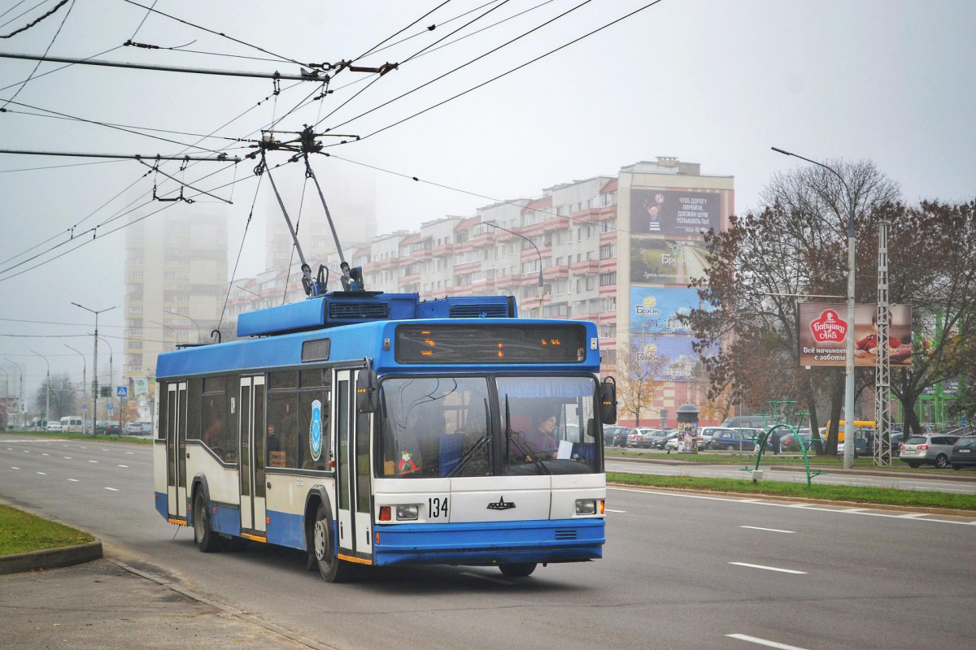
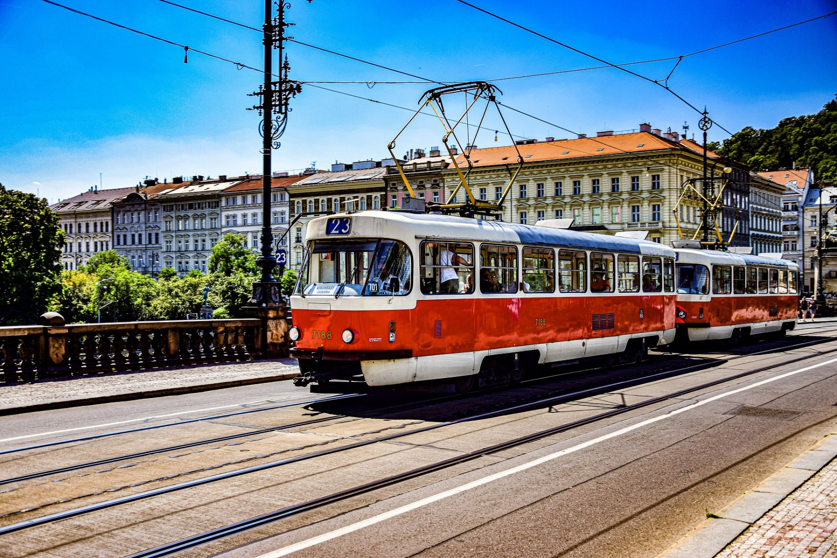
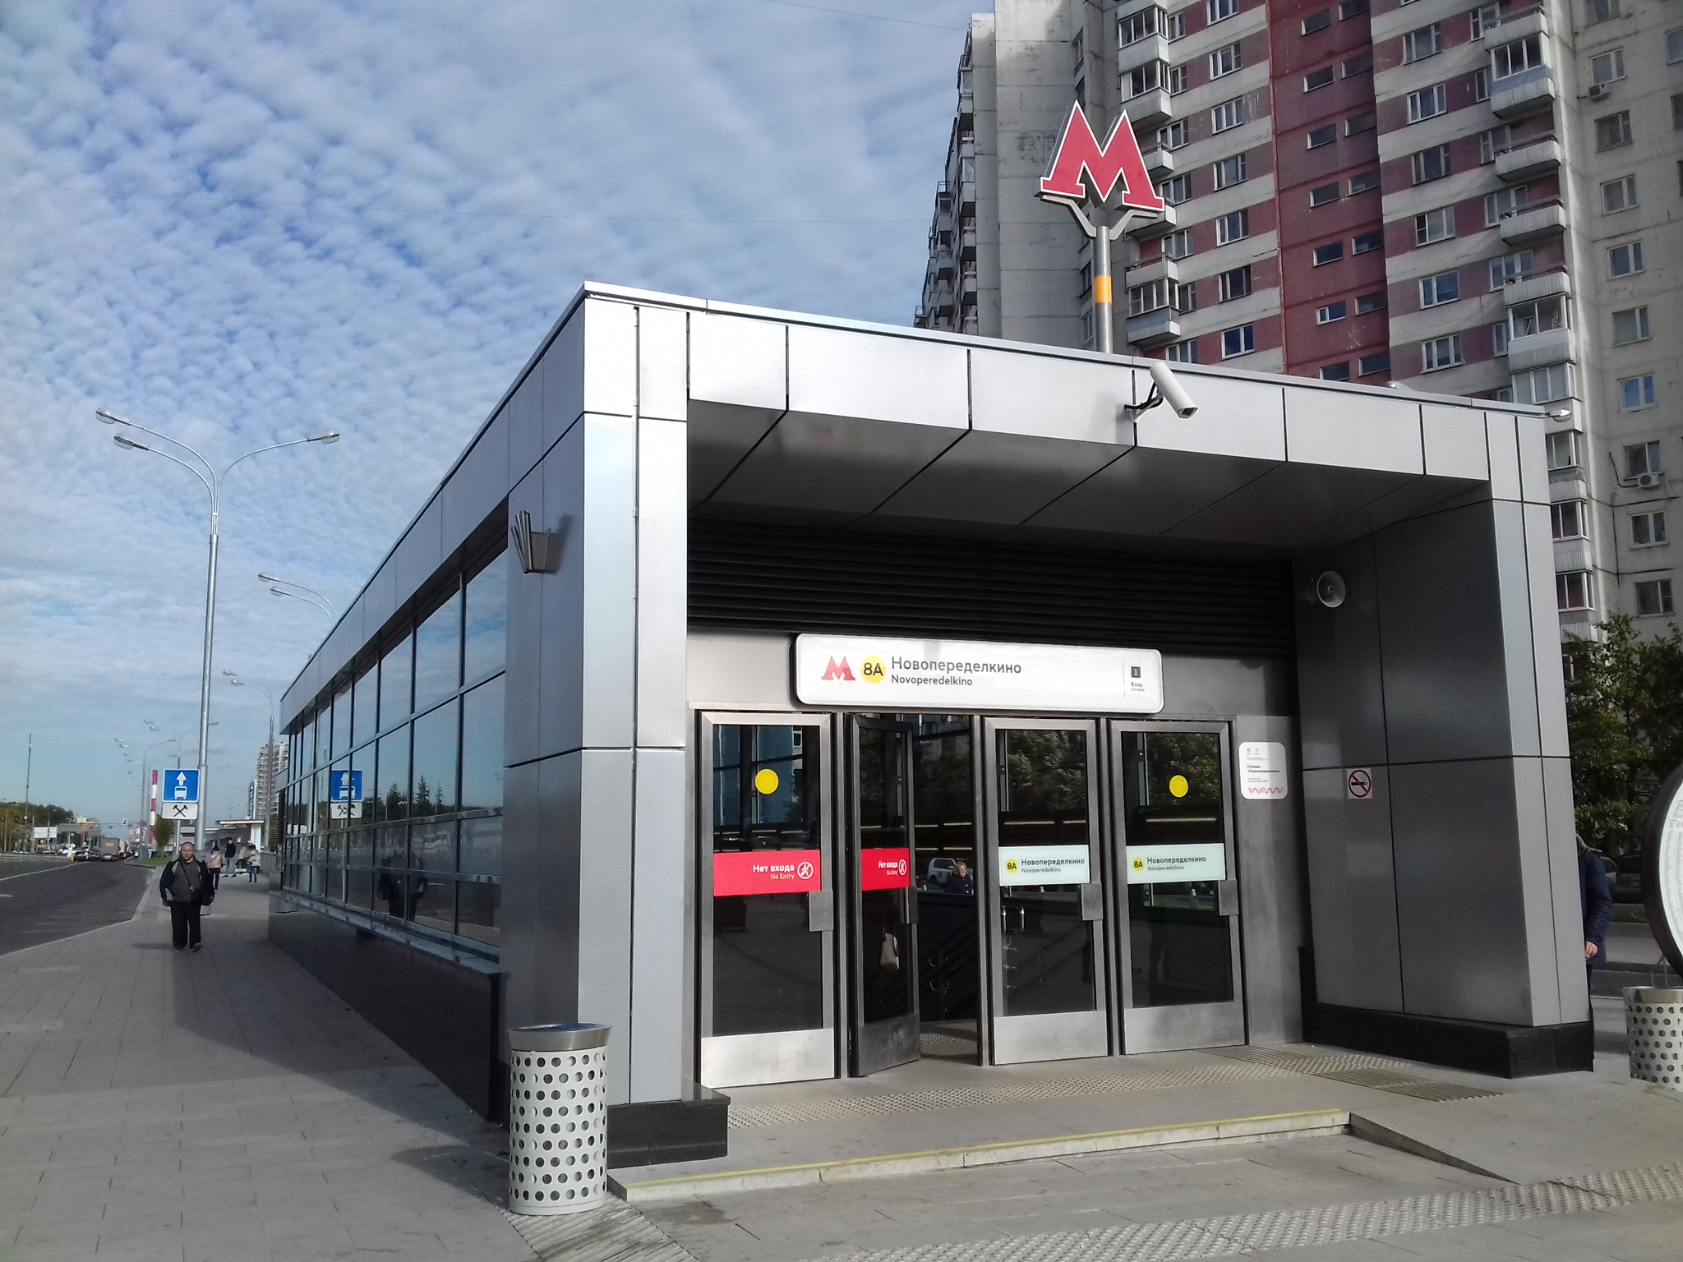
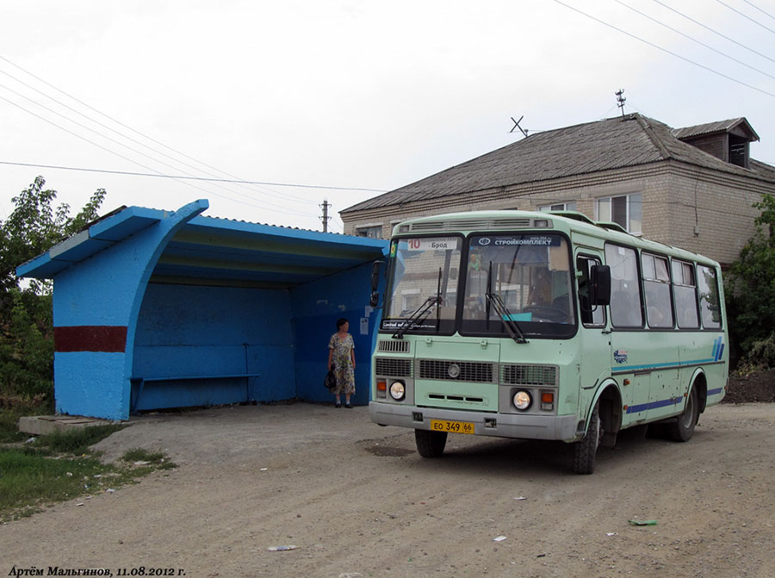
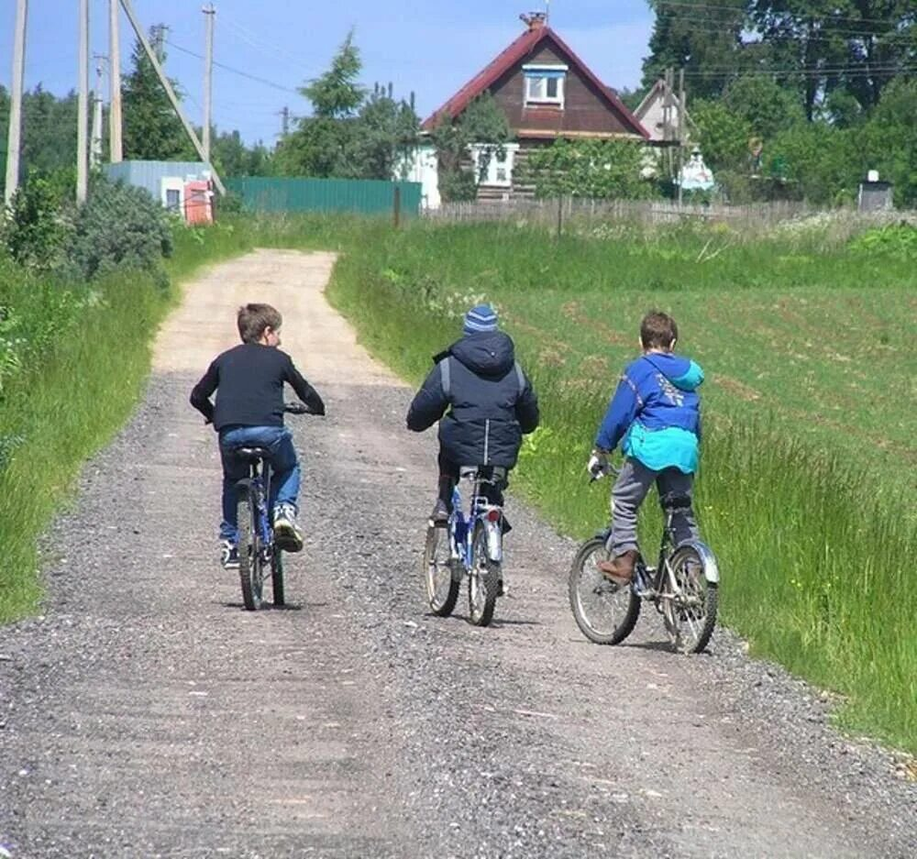
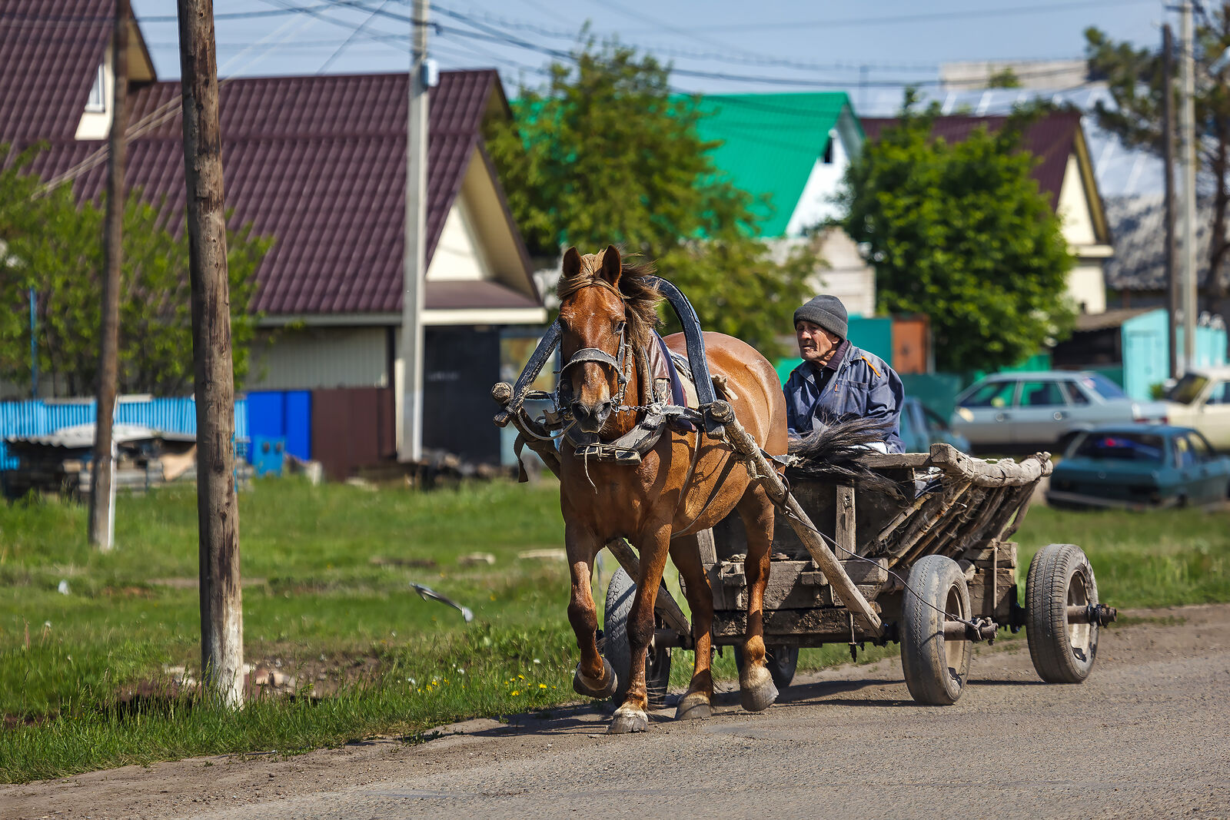
Транспорт в городе и селе
В городе развит общественный транспорт: автобусы, троллейбусы, трамваи, метро
В сёлах для передвижения используют автобусы, велосипеды, лошадей

Slide 9
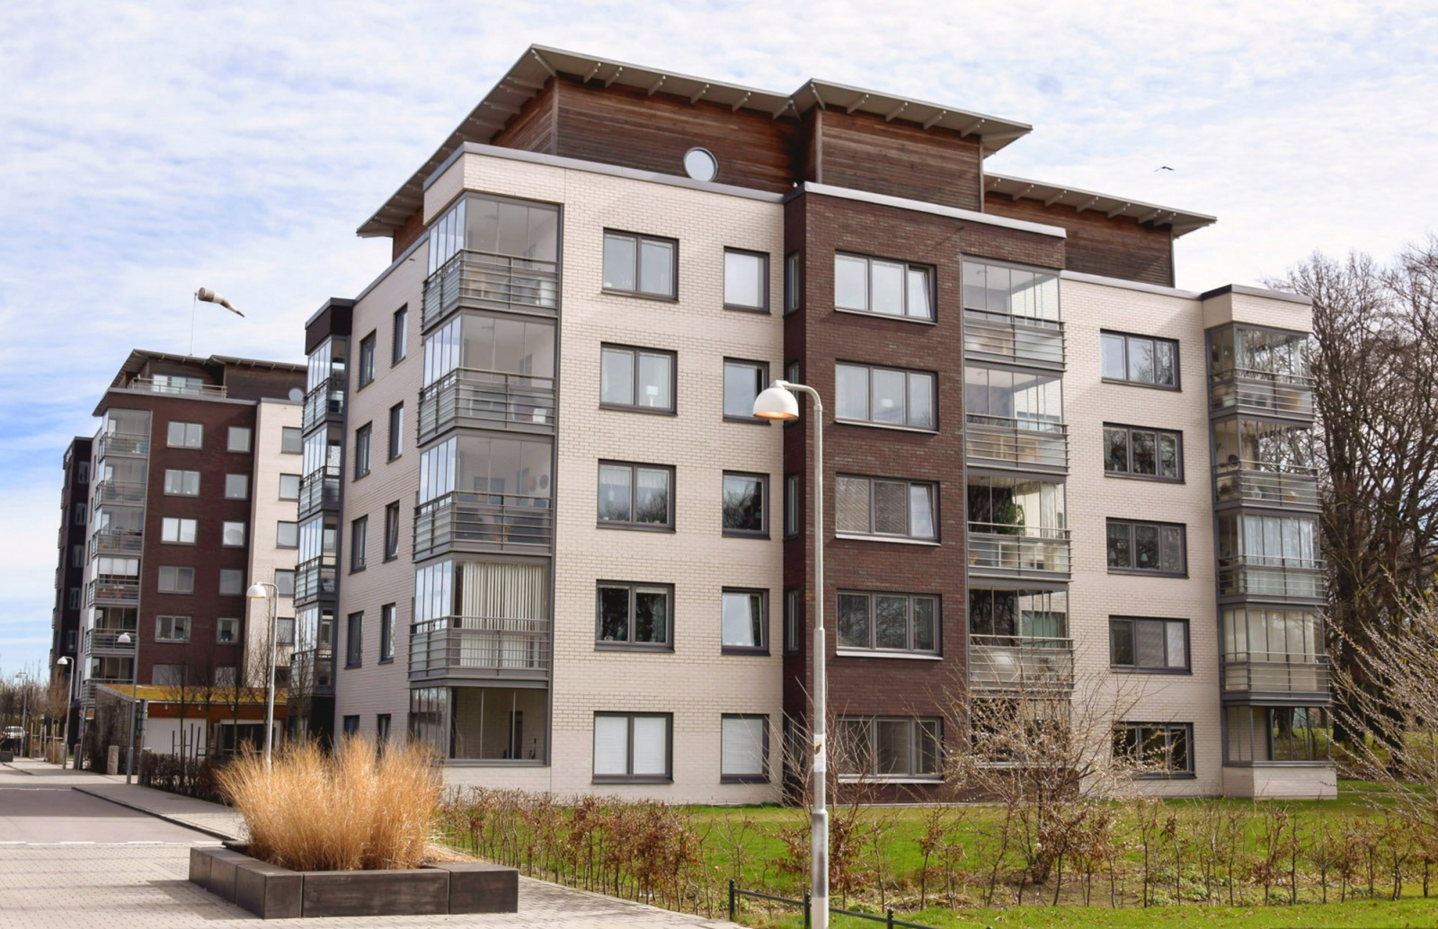
Городской дом
В городском доме всё
сделано для удобства
человека:
• магазин на первом этаже;
• балкон;
• центральное отопление;
• отдельные помещения
для кухни и спальни и т.д.

Slide 10
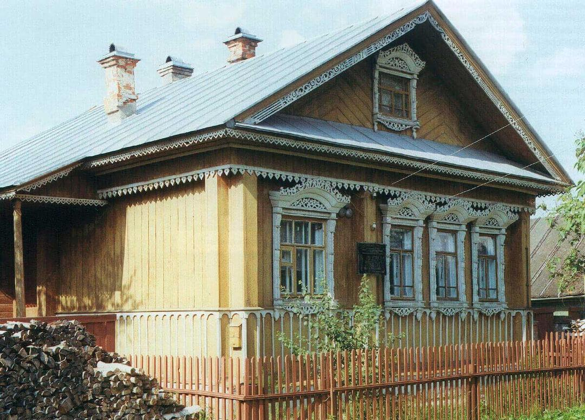
Сельский дом
В сельском доме есть:
• подвальное помещение
для хранения овощей и
запасов на зиму
• чердак - где также можно
оборудовать место для
сушки белья и хранения
фруктов.

Slide 11
Запомни!
Город и село – населённые пункты.
Но город – крупный населённый пункт, а село – небольшой.

Slide 12


